Slide 1

CUAI 하계 DA 1팀
2022.07.04
발표자 : 유나현

Slide 2
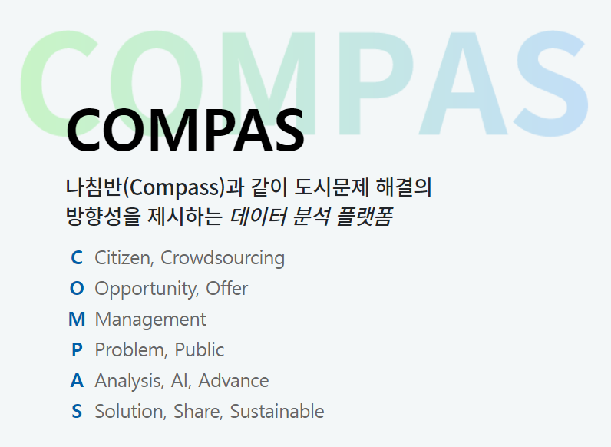
팀원 및 주제 선정 플랫폼 소개
팀원 소개
팀원 1: 이윤지
팀원 2: 이혜연
팀원 3: 방수민
팀원 4: 유나현

Slide 3
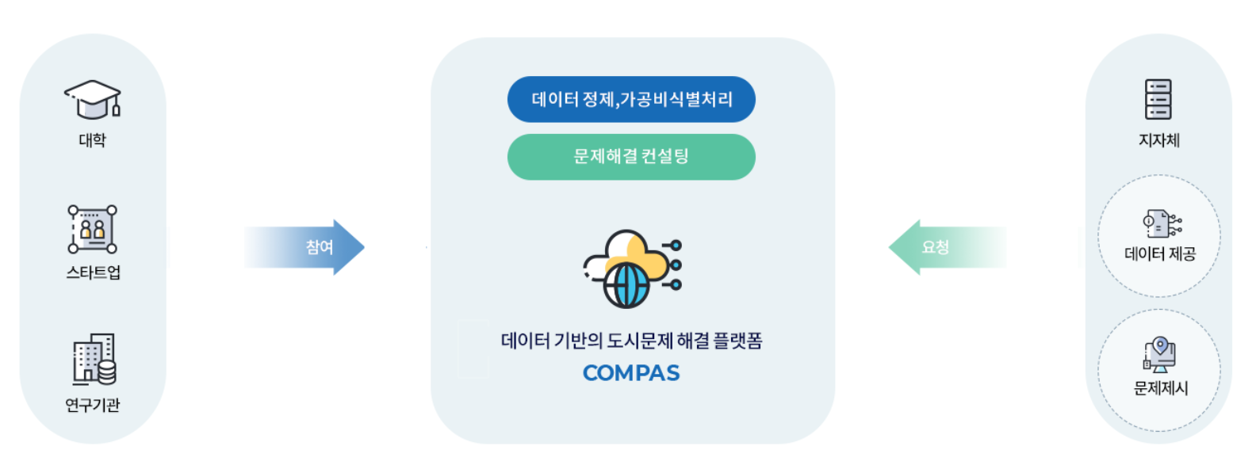
주제 선정 플랫폼 소개
- 지방자치단체는 도시문제와 데이터셋을 제공하고 참여자는 데이터 연계분석을 통해 도시문제해결을 위한 데이터 모델을 경쟁
- 우수한 모델은 공유되어 학습할 수 있으며, 다른 지자체의 도시문제 해결에 활용

Slide 4
해결 과제 소개
김해시 시민안전 사각지대 해소를 위한 CCTV설치위치 선정
분석목적
- 각종 사건‧사고로부터 보다 안전한 도시를 조성하고 시민의 안전한 생활을 보장하기 위하여 범죄가 발생할 수 없는 환경을 조성
- 112신고접수, 인구관련 데이터, 시설물 데이터 등 다양한 데이터를 활용하여 시민안전 사각지대 분석을 수행하고, 시민안전을 최대한 확보할 수 있도록 최적의 CCTV 설치위치를 선정
해결과제
- CCTV 설치위치 50개소 제시

Slide 5
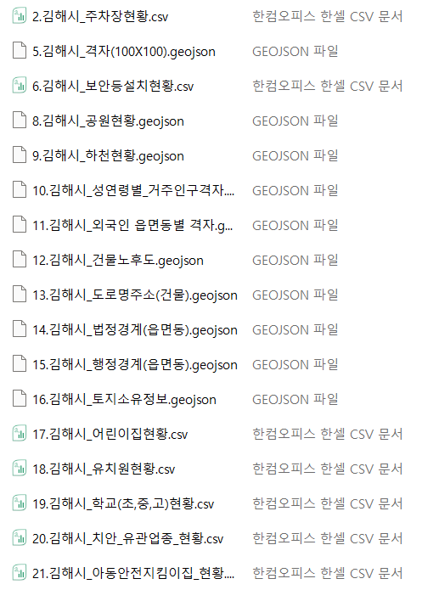
데이터
GEOGSON, CSV 파일 21개
- 크롤링, 외부 데이터 사용 가능

